Slide 1

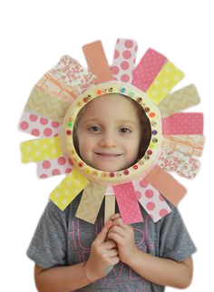
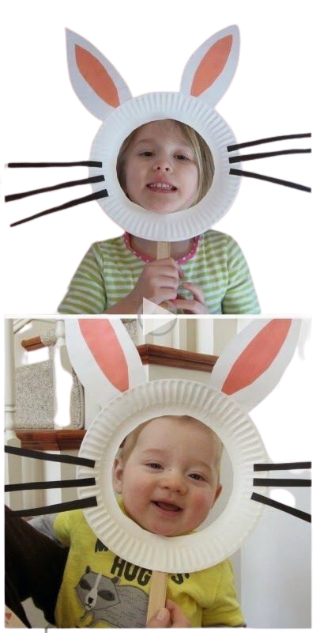



Steam
Sáng tạo mặt nạ từ đĩa giấy

Slide 2

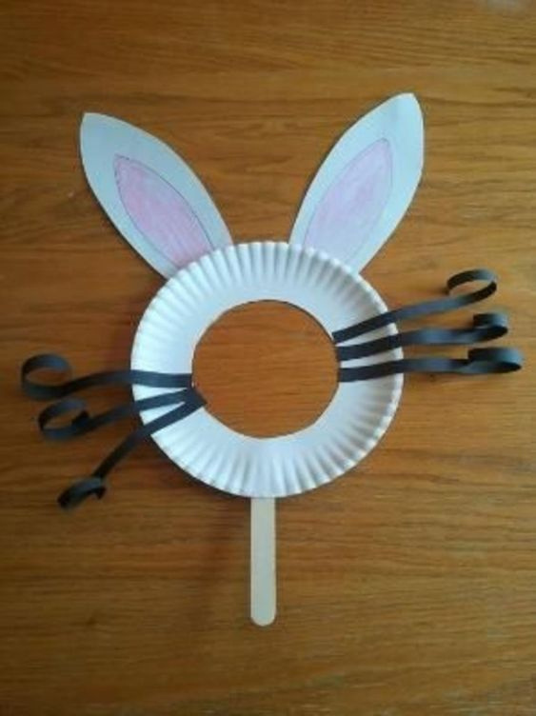

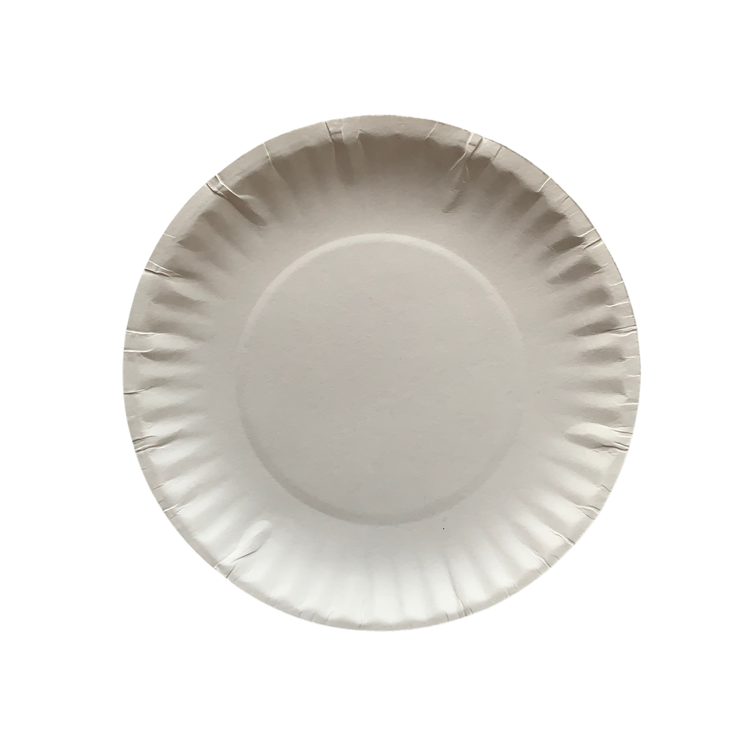



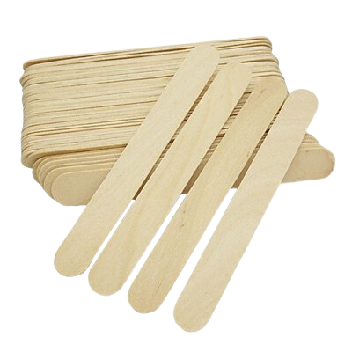



Nguyên vật liệu
Đĩa giấy
Bìa màu
Que kem
Kéo
Keo dán

Slide 3
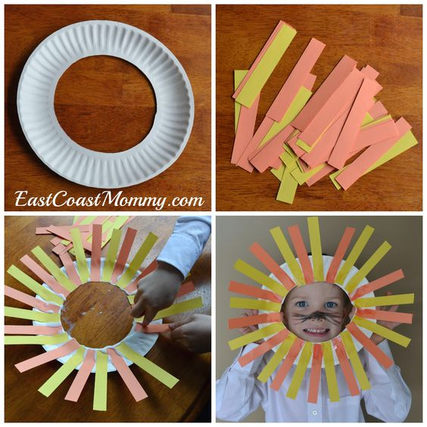
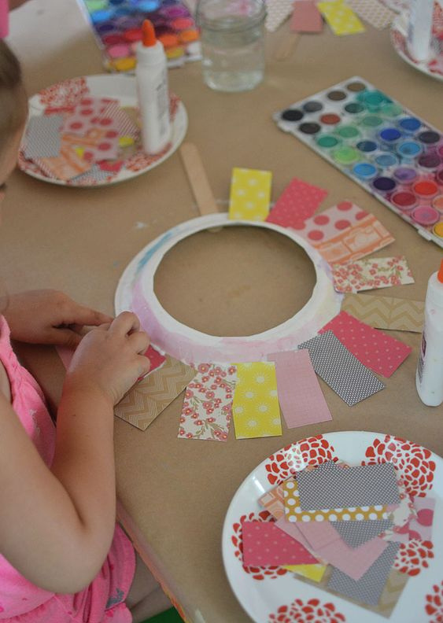
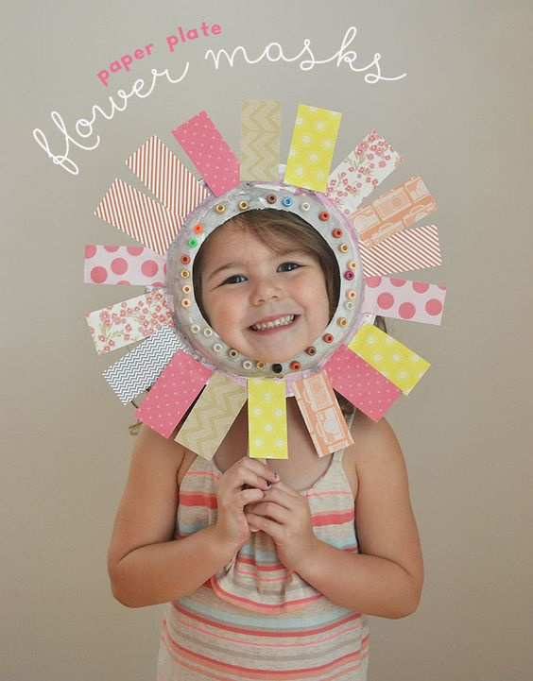

Quy trình làm mặt nạ từ đĩa giấy
Bước 1: Cô cắt giúp trẻ phần lòng đĩa, cắt dải giấy từ bìa màu.
Bước 2: Dán các dải giấy nhiều màu sắc làm cánh hoa.
Bước 3: Gắn que kem vào mặt nạ làm tay cầm, trang trí thêm kim sa, sticker.

Slide 4
Làm mặt nạ
con sư tử từ đĩa giấy
Bước 1
Bước 2
Bước 3
Bước 4

Slide 5
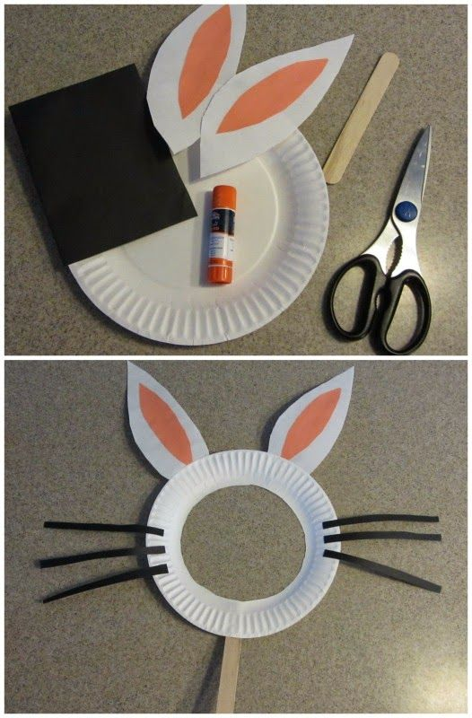
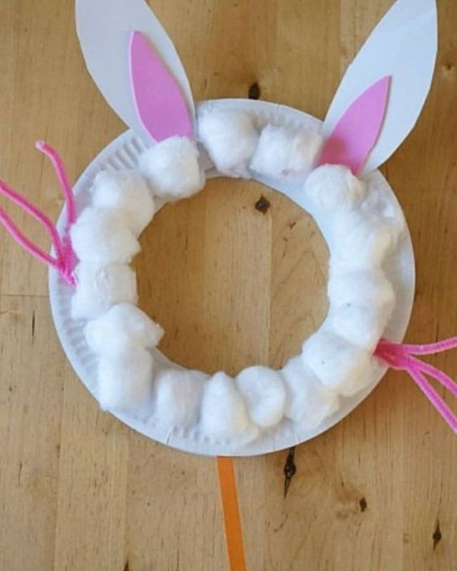
Làm mặt nạ
con thỏ từ đĩa giấy

Slide 6

Chúc các con
một bài học ý nghĩa

